Slide 1
Училище без стени
Използване на градската среда за модерно и качествено образование
Севдалина Жекова – Директор на ОУ „Васил Априлов“ – Варна

Slide 2
Въведение: Нов поглед към ученето
Съвременното образование се променя – учениците се нуждаят от знания, които са свързани с реалния свят.
В ОУ „Васил Априлов“ вярваме, че училищният двор, кварталът и градът могат да бъдат не просто фон, а активна част от учебния процес.
Проектът „Училище без стени“ създава условия за по-динамично и интересно учене, преживявания, които свързват теорията с практиката, формиране на умения за общуване, сътрудничество и грижа за природата.

Slide 3
Началото на инициативата
Ръководството и учителите на училището осъзнаха, че учениците имат нужда от повече движение, свеж въздух и практическо учене.
Така се роди идеята за създаване на открита класна стая и изграждане на нови пространства, в които знанията да оживяват.
Целта не беше просто да се създаде красива зона, а да се промени начинът, по който децата възприемат ученето.
Учениците станаха активни участници в процеса – от планирането до поддръжката.
Родителите и настоятелството се включиха с ентусиазъм, за да превърнат идеята в реалност.

Slide 4
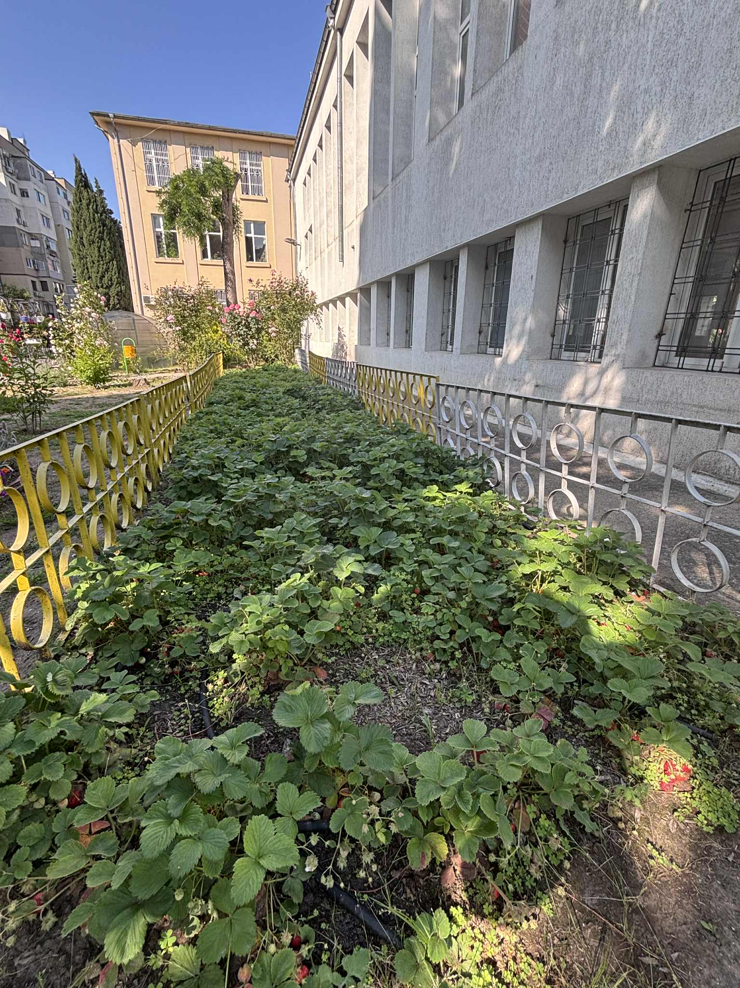
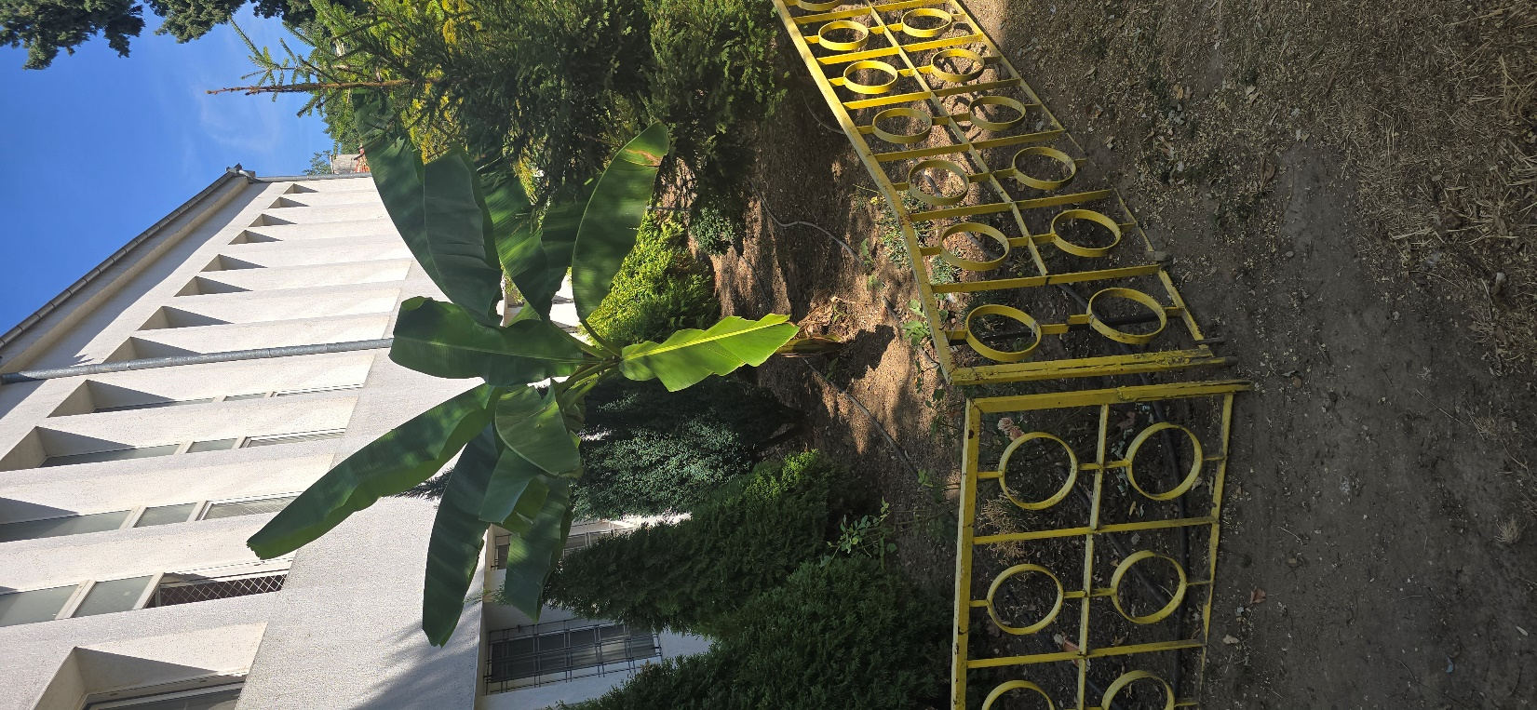

Slide 5
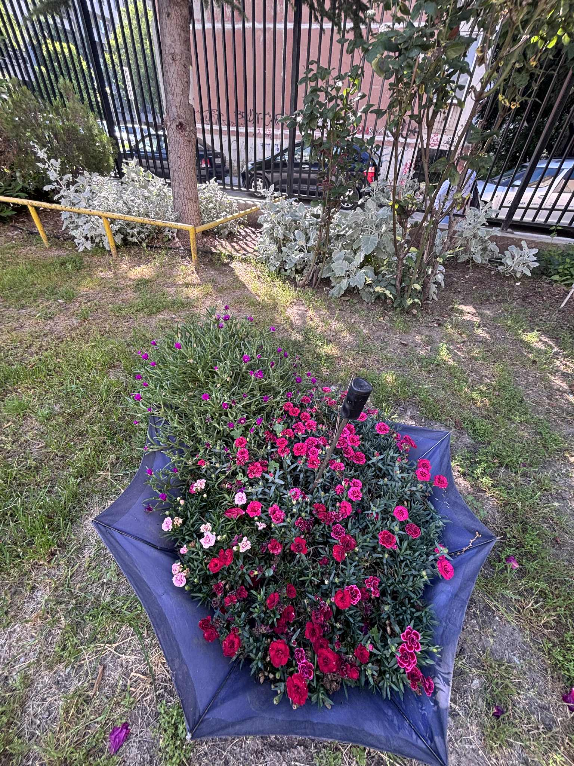
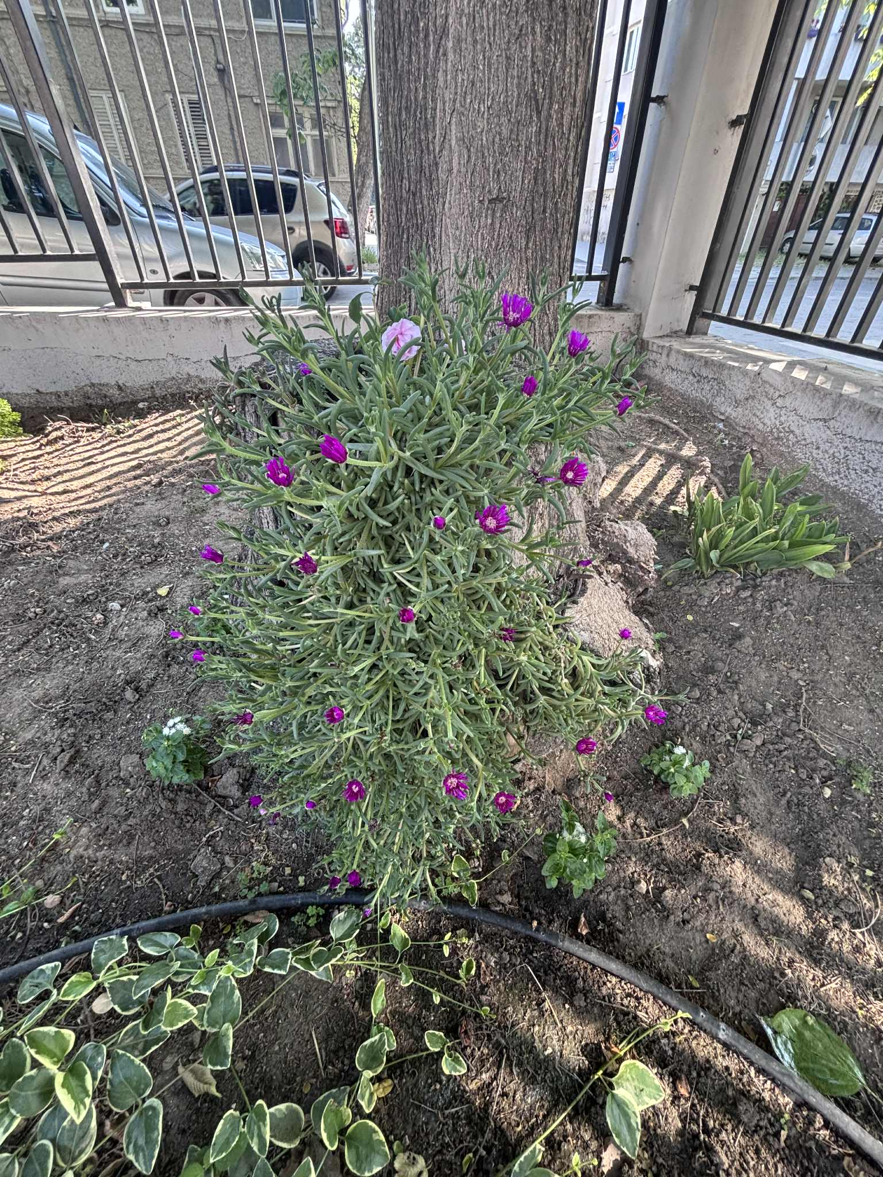

Slide 6
Цели на проекта
Проектът е насочен към практическа промяна в училищния живот:
Да се създаде среда, в която ученето се случва чрез преживяване и откривателство.
Да се провеждат уроци на открито по различни предмети, които стимулират любопитството и активността на учениците.
Да се изгради по-силна връзка между ученици, учители и родители чрез съвместни дейности.
Да се облагороди училищният двор и да се създадат различни зони за учене, игра и отдих.
Да се насърчи активен и здравословен начин на живот.
Да се популяризира училището като иновативно място за модерно образование.

Slide 7
Постигнато до момента
Уроците на открито вече са част от седмичната организация и правят учебния процес по-интересен и вдъхновяващ.
Учениците участват активно в засаждане и грижа за растения и зеленчуци, като свързват знания от предмети като „Човекът и природата“ и „Технологии и предприемачество“.
Дворът се превърна в оживено пространство – място за учене, игра, почивки и съвместни дейности.
Родителите подкрепят инициативите и участват в изграждането и поддръжката на откритата класна стая.
Интересът към училището расте – все повече семейства оценяват модерната визия и новаторските практики.
Децата прекарват повече време навън, което спомага за развитието на здравословни навици и активен начин на живот.

Slide 8
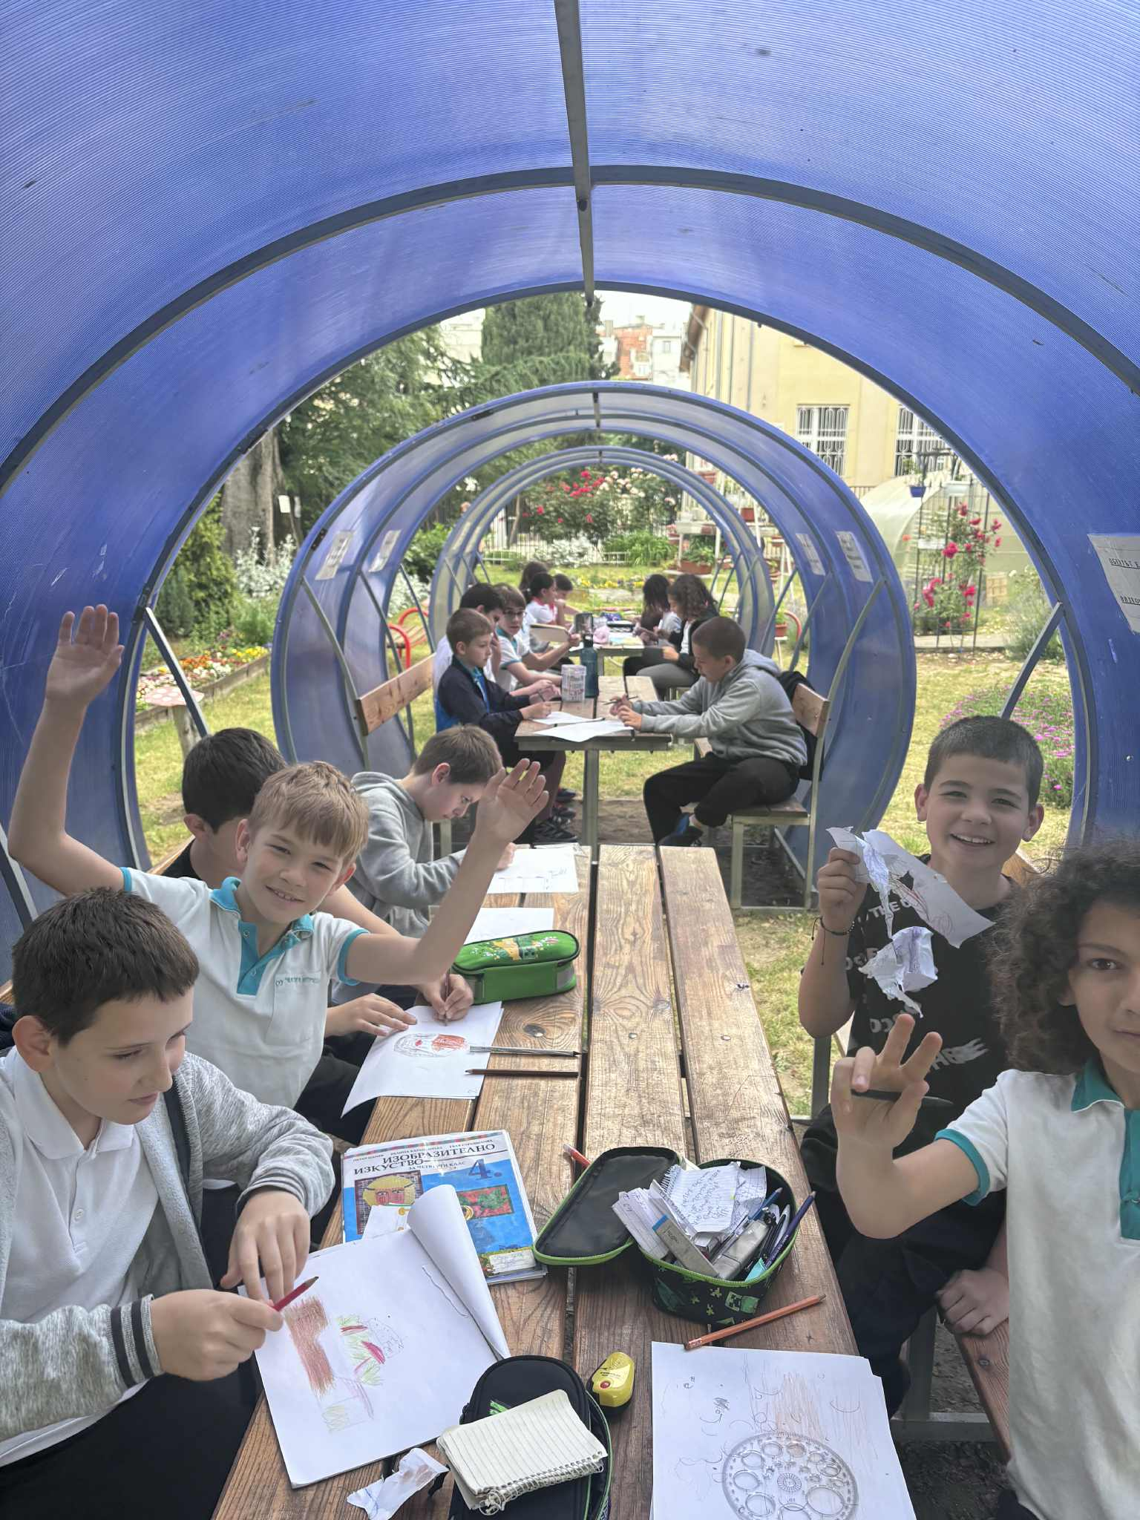
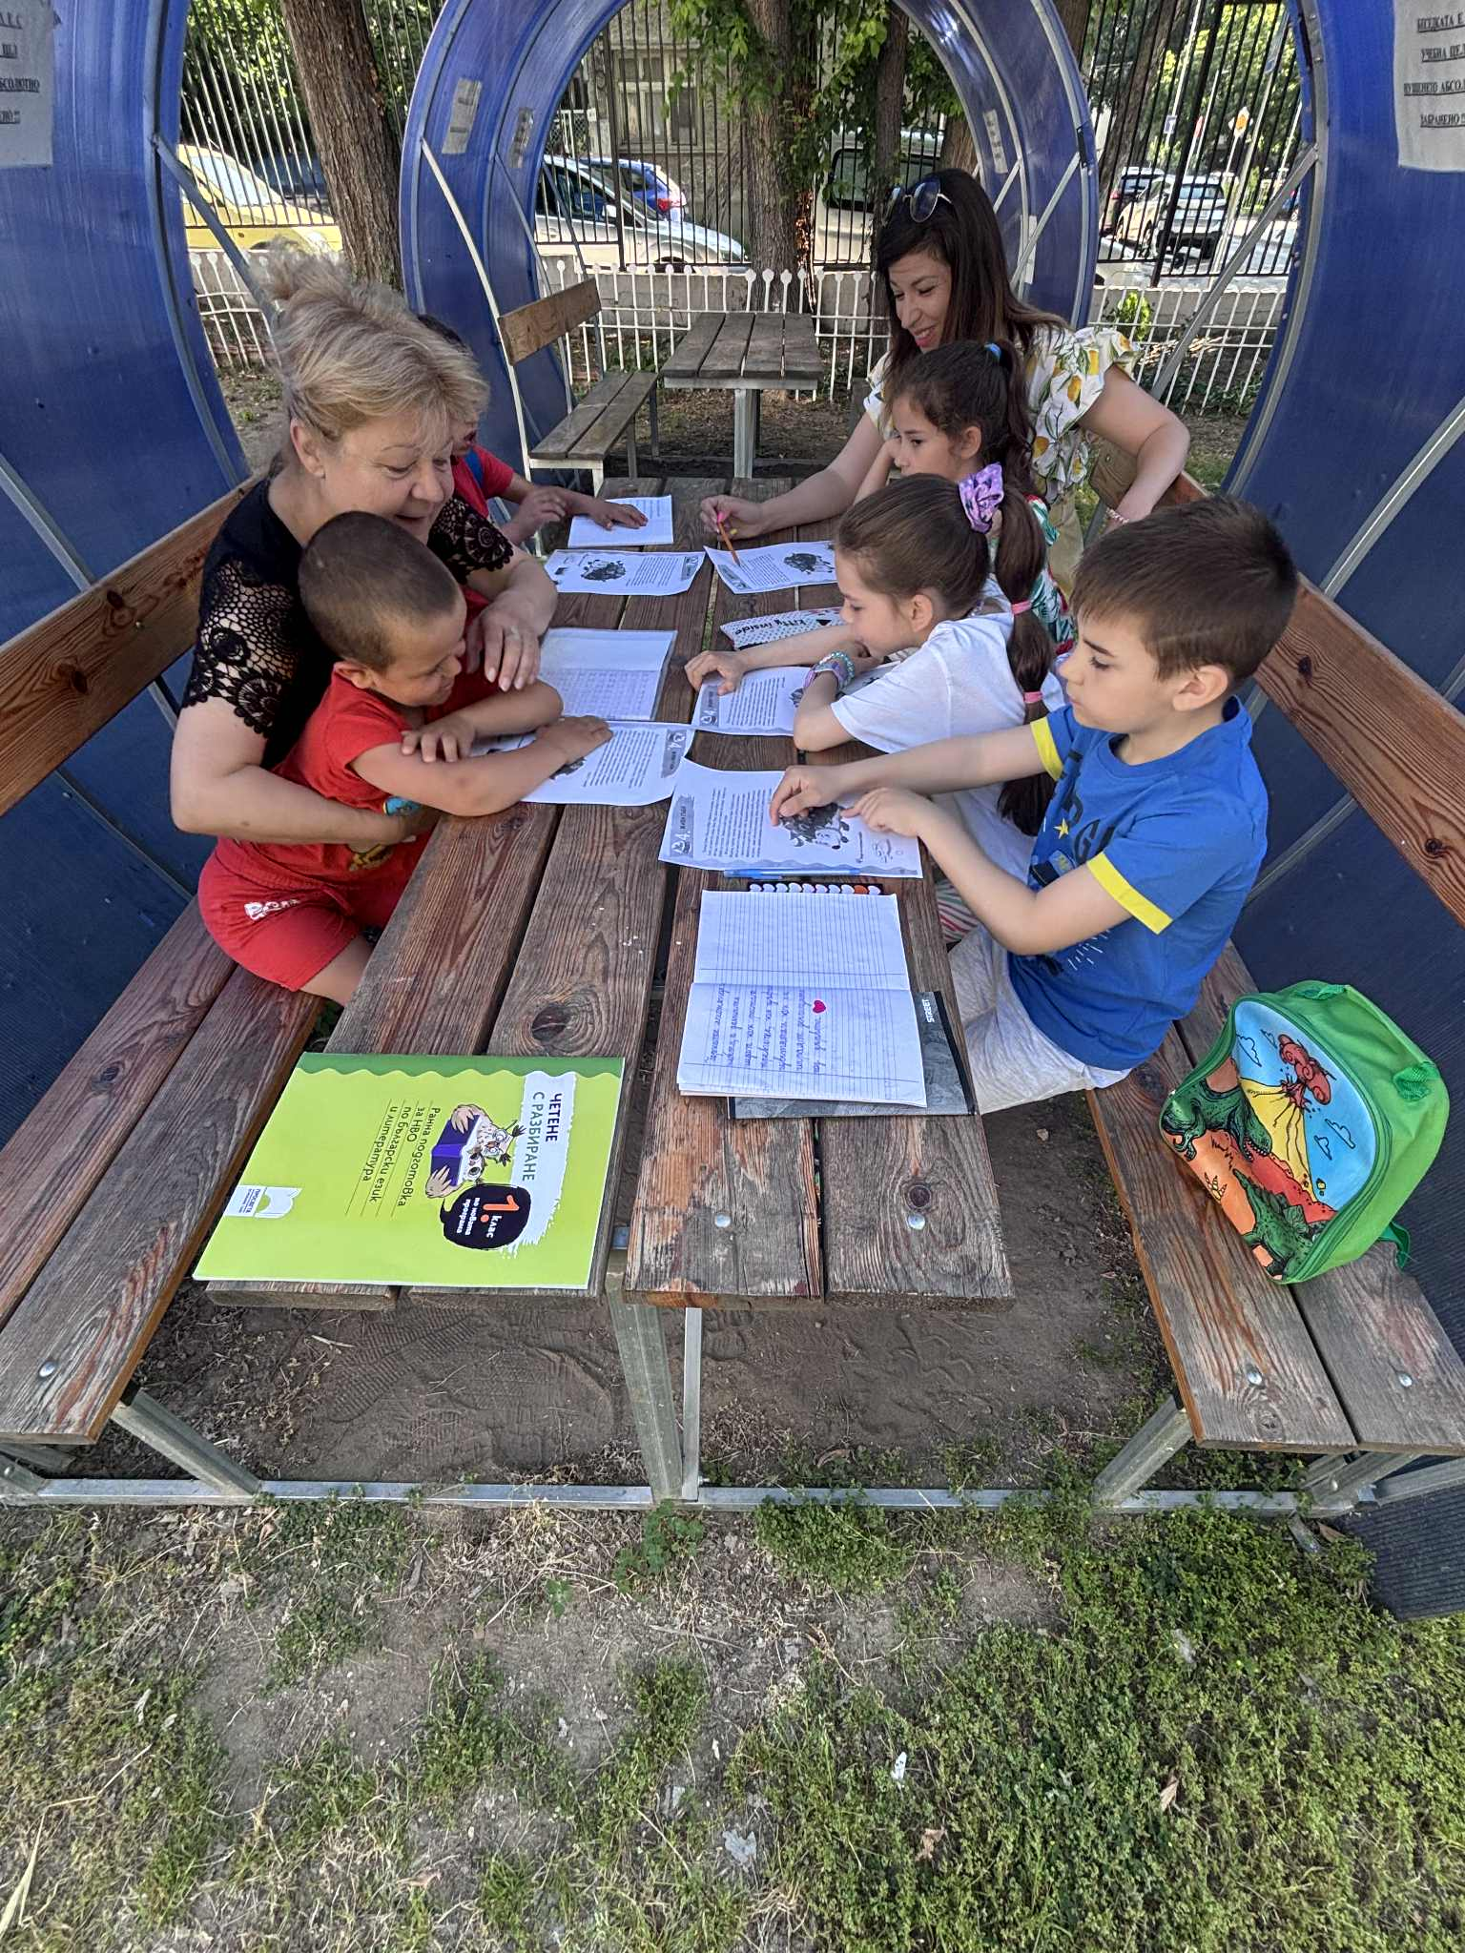

Slide 9
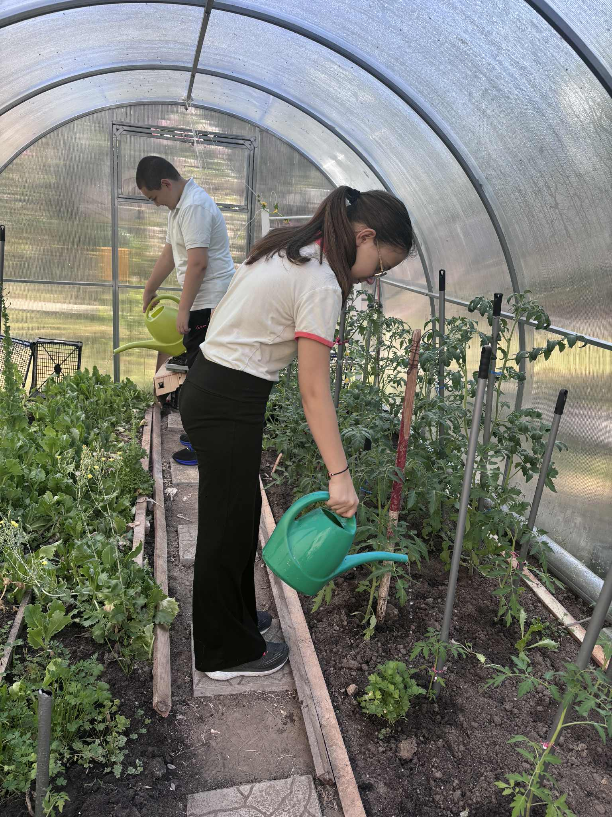
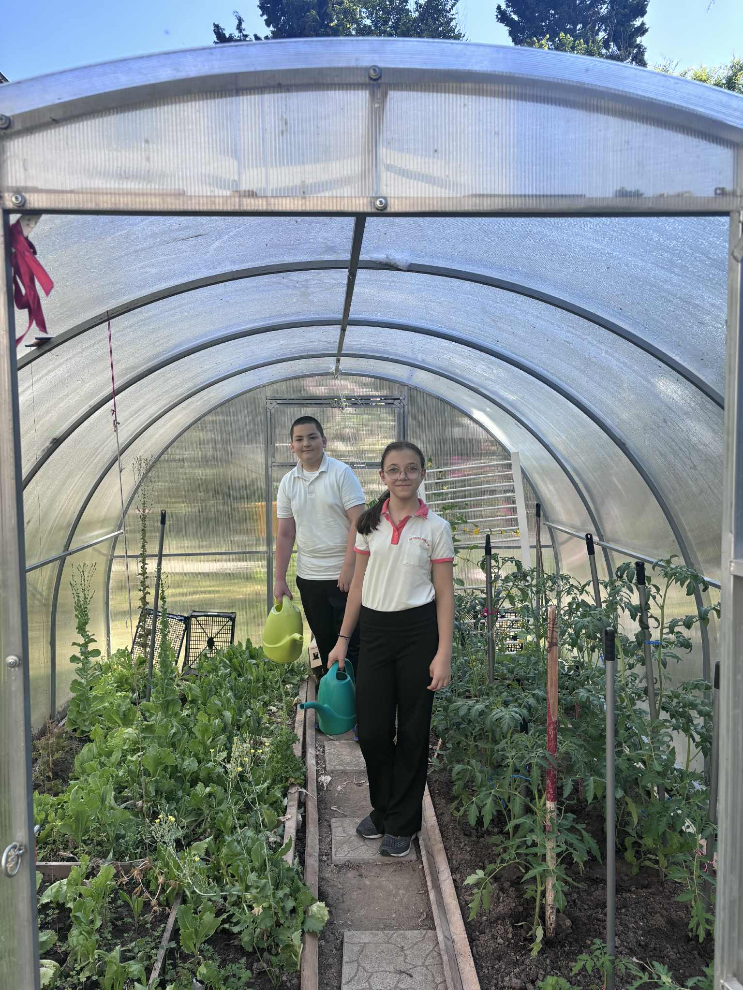

Slide 10
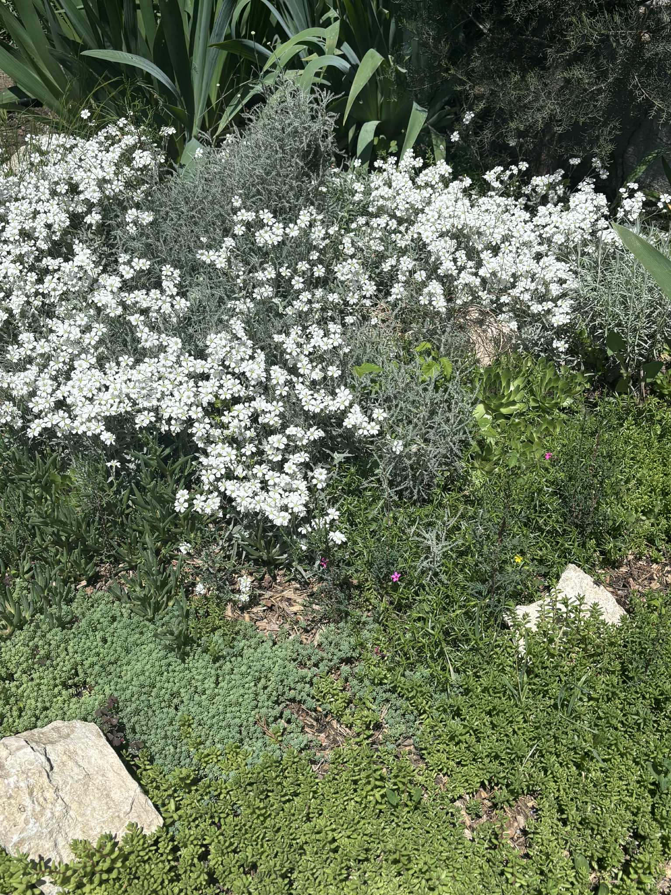
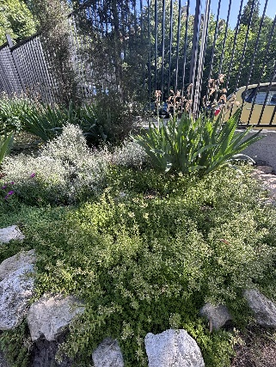
След първите успехи решихме да създадем и алпинеум – място, където природата и знанието се срещат.

Slide 11
Алпинеумът: Природата като учител
Алпинеумът бе създаден с ентусиазма на ученици, родители и учители. Той е не просто декоративна зона, а живо учебно пространство, в което: децата наблюдават природни процеси, развиват знания за устойчивото развитие, учат се на търпение, внимание и отговорност. Това е символ на сътрудничество и общност, доказващ, че когато работим заедно, създаваме среда, която вдъхновява и възпитава.

Slide 12
Училището като общност
Родителите са активни участници в училищния живот – не само помощници, но и създатели на идеи.
Местната общност подкрепя училището чрез доброволчество и съвместни проекти.
Учениците се гордеят с това, че са създали пространство, което е резултат от техния труд и усилия.
Родителите са активни участници в училищния живот – не само помощници, но и създатели на идеи.
Местната общност подкрепя училището чрез доброволчество и съвместни проекти.
Учениците се гордеят с това, че са създали пространство, което е резултат от техния труд и усилия.

Slide 13
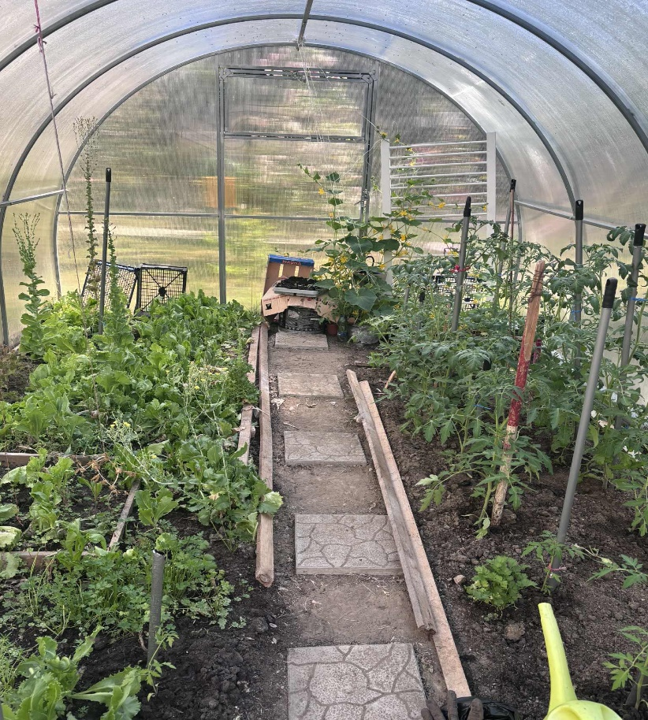
„Когато работим заедно, училището се превръща в център на вдъхновение и сътрудничество“

Slide 14
Поглед към бъдещето
Разширяване на зоните за открито обучение и отдих.
Организиране на събития и открити уроци за други училища.
Обмяна на опит с институции и организации на местно и национално ниво.
Превръщане на училището в модел за учене чрез опит и активно участие.

Slide 15
Заключение
Нашата инициатива доказва, че ученето може да бъде модерно, вдъхновяващо и близо до природата.
Тя съчетава усилията на ученици, учители, родители и общността за създаване на среда, в която знанието оживява.

Slide 16
и нашето Мото
"Когато учим заедно, растем заедно!"

